Slide 1
F
Diffuse unilaterale subakute Neuroretinitis
Welche Erregerklasse ist an der DUSN beteiligt?

Slide 2
A
Diffuse unilaterale subakute Neuroretinitis
Welche Erregerklasse ist an der DUSN beteiligt? Nematoden

Slide 3
F
Diffuse unilaterale subakute Neuroretinitis
Welche Erregerklasse ist an der DUSN beteiligt? Nematoden
Wie lautet der gebräuchliche/umgangssprachliche Name für die Nematoden?
Der Fadenwurm

Slide 4
A
Diffuse unilaterale subakute Neuroretinitis
Welche Erregerklasse ist an der DUSN beteiligt? Nematoden
Wie lautet der gebräuchliche/umgangssprachliche Name für die Nematoden?
Der Fadenwurm

Slide 5
F
Diffuse unilaterale subakute Neuroretinitis
Welche Erregerklasse ist an der DUSN beteiligt? Nematoden
Welche drei Nematoden sind am häufigsten an DUSN beteiligt? Welcher ist die häufigste Ursache?
  1) – am häufigsten
  2)
  3)

Slide 6
A
Diffuse unilaterale subakute Neuroretinitis
Welche Erregerklasse ist an der DUSN beteiligt? Nematoden
Welche drei Nematoden sind am häufigsten an DUSN beteiligt? Welcher ist die häufigste Ursache?
  1) Baylisascaris
  2) Ancylostoma
  3) Toxocara

Slide 7
F
Diffuse unilaterale subakute Neuroretinitis
Welche Erregerklasse ist an der DUSN beteiligt? Nematoden
Welche drei Nematoden sind am häufigsten an DUSN beteiligt? Welcher ist die häufigste Ursache?
  1) Baylisascaris?
  2) Ancylostoma?
  3) Toxocara?

Slide 8
A
Diffuse unilaterale subakute Neuroretinitis
Welche Erregerklasse ist an der DUSN beteiligt? Nematoden
Welche drei Nematoden sind am häufigsten an DUSN beteiligt? Welcher ist die häufigste Ursache?
  1) Baylisascaris – am häufigsten
  2) Ancylostoma
  3) Toxocara

Slide 9
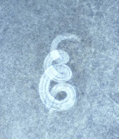
Diffuse unilaterale subakute Neuroretinitis
Baylisascaris procyonis (der Waschbären-Spulwurm)

Slide 10
F
Diffuse unilaterale subakute Neuroretinitis
Welche Erregerklasse ist an der DUSN beteiligt? Nematoden
Welche drei Nematoden sind am häufigsten an DUSN beteiligt? Welcher ist die häufigste Ursache?
  1) Baylisascaris – am häufigsten
  2) Ancylostoma
  3) Toxocara
Wie hoch ist die Infektionslast bei DUSN, d. h., wie viele Würmer sind typischerweise beteiligt?

Slide 11
A
Diffuse unilaterale subakute Neuroretinitis
Welche Erregerklasse ist an der DUSN beteiligt? Nematoden
Welche drei Nematoden sind am häufigsten an DUSN beteiligt? Welcher ist die häufigste Ursache?
  1) Baylisascaris – am häufigsten
  2) Ancylostoma
  3) Toxocara
Wie hoch ist die Infektionslast bei DUSN, d. h., wie viele Würmer sind typischerweise beteiligt? Einer – es befindet sich ein einzelner Wurm im Körper

Slide 12
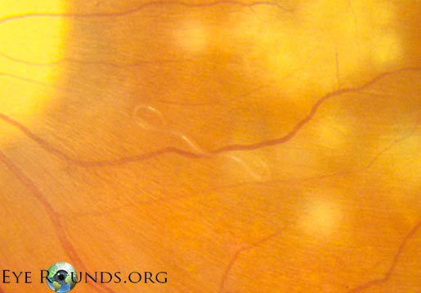
Diffuse unilaterale subakute Neuroretinitis
DUSN

Slide 13
F
Diffuse unilaterale subakute Neuroretinitis
Welche Erregerklasse ist an der DUSN beteiligt? Nematoden
Welche drei Nematoden sind am häufigsten an DUSN beteiligt? Welcher ist die häufigste Ursache?
  1) Baylisascaris – am häufigsten
  2) Ancylostoma
  3) Toxocara
Wie hoch ist die Infektionslast bei DUSN, d. h. wie viele Würmer sind typischerweise beteiligt? Einer – es befindet sich ein einzelner Wurm im Körper
Wie wird DUSN behandelt?

Slide 14
A
Diffuse unilaterale subakute Neuroretinitis
Welche Erregerklasse ist an der DUSN beteiligt? Nematoden
Welche drei Nematoden sind am häufigsten an DUSN beteiligt? Welcher ist die häufigste Ursache?
  1) Baylisascaris – am häufigsten
  2) Ancylostoma
  3) Toxocara
Wie hoch ist die Infektionslast bei DUSN, d. h. wie viele Würmer sind typischerweise beteiligt? Einer – es befindet sich ein einzelner Wurm darin
Wie wird DUSN behandelt? Das subretinale Tierchen mit dem Laser entfernen (sofern Sie es finden können)

Slide 15
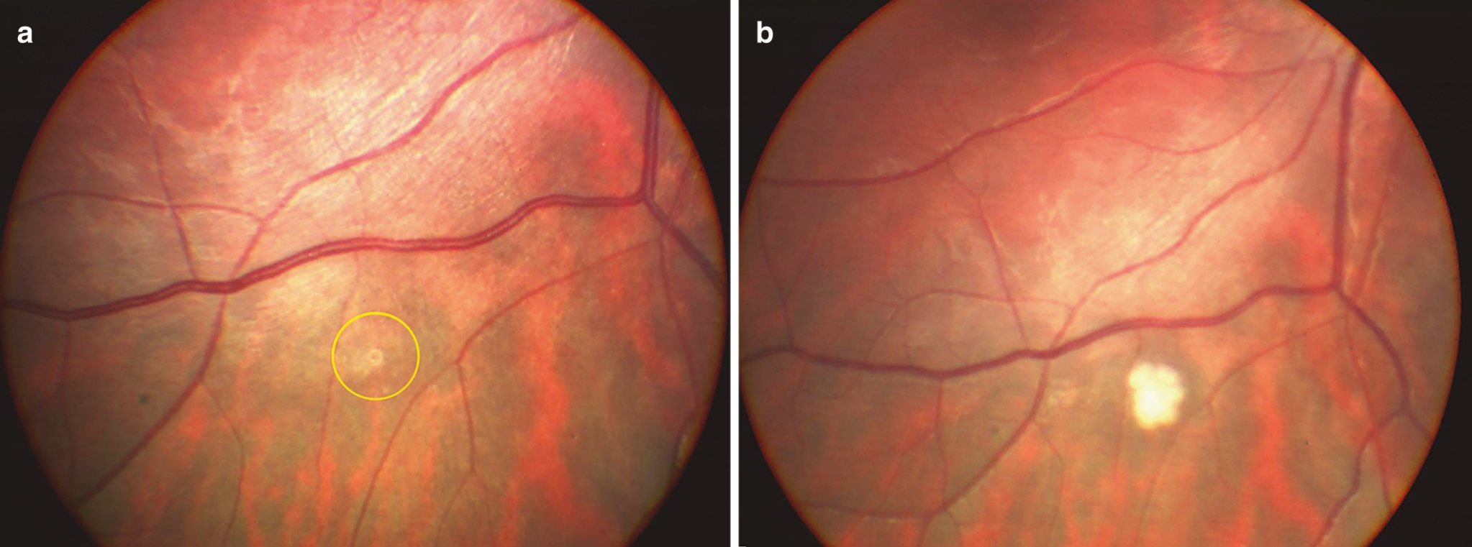
Diffuse unilaterale subakute Neuroretinitis
Wurm
Gebratener Wurm nach Laserbehandlung
DUSN

Slide 16
F
Diffuse unilaterale subakute Neuroretinitis
Welche Erregerklasse ist an der DUSN beteiligt? Nematoden
Welche drei Nematoden sind am häufigsten an DUSN beteiligt? Welcher ist die häufigste Ursache?
  1) Baylisascaris – am häufigsten
  2) Ancylostoma
  3) Toxocara
Wie hoch ist die Infektionslast bei DUSN, d. h. wie viele Würmer sind typischerweise beteiligt? Einer – es befindet sich ein einzelner Wurm darin
Wie wird DUSN behandelt? Das subretinale Tierchen mit dem Laser entfernen (sofern Sie es finden können)
Wie stehen die Chancen, den Wurm zu lokalisieren?
Etwa 50:50
Sie vermuten stark, dass es sich um DUSN handelt – können aber keinen Wurm finden. Wie sollten Sie vorgehen?
Ziehen Sie eine kurze, aber intensive systemische Antihelminthika-Therapie in Betracht – sie könnte den Wurm bewegungsunfähig machen und ihn dadurch leichter auffindbar machen

Slide 17
A
Diffuse unilaterale subakute Neuroretinitis
Welche Erregerklasse ist an der DUSN beteiligt? Nematoden
Welche drei Nematoden sind am häufigsten an DUSN beteiligt? Welcher ist die häufigste Ursache?
  1) Baylisascaris – am häufigsten
  2) Ancylostoma
  3) Toxocara
Wie hoch ist die Infektionslast bei DUSN, d. h. wie viele Würmer sind typischerweise beteiligt? Einer – es befindet sich ein einzelner Wurm darin
Wie wird DUSN behandelt? Das subretinale Tierchen mit dem Laser entfernen (sofern Sie es finden können)
Wie stehen die Chancen, den Wurm zu lokalisieren?
Etwa 50:50
Sie vermuten stark, dass es sich um DUSN handelt – können aber keinen Wurm finden. Wie sollten Sie vorgehen?
Ziehen Sie eine kurze, aber intensive systemische Antihelminthika-Therapie in Betracht – sie könnte den Wurm bewegungsunfähig machen und ihn dadurch leichter auffindbar machen

Slide 18
F
Diffuse unilaterale subakute Neuroretinitis
Welche Erregerklasse ist an der DUSN beteiligt? Nematoden
Welche drei Nematoden sind am häufigsten an DUSN beteiligt? Welcher ist die häufigste Ursache?
  1) Baylisascaris – am häufigsten
  2) Ancylostoma
  3) Toxocara
Wie hoch ist die Infektionslast bei DUSN, d. h. wie viele Würmer sind typischerweise beteiligt? Einer – es befindet sich ein einzelner Wurm darin
Wie wird DUSN behandelt? Das subretinale Tierchen mit dem Laser entfernen (sofern Sie es finden können)
Wie stehen die Chancen, den Wurm zu lokalisieren?
Etwa 50:50
Sie vermuten stark, dass es sich um DUSN handelt – können aber keinen Wurm finden. Wie sollten Sie vorgehen?
Ziehen Sie eine kurze, aber intensive systemische Antihelminthika-Therapie in Betracht – sie könnte den Wurm bewegungsunfähig machen und ihn dadurch leichter auffindbar machen

Slide 19
A
Diffuse unilaterale subakute Neuroretinitis
Welche Erregerklasse ist an der DUSN beteiligt? Nematoden
Welche drei Nematoden sind am häufigsten an DUSN beteiligt? Welcher ist die häufigste Ursache?
  1) Baylisascaris – am häufigsten
  2) Ancylostoma
  3) Toxocara
Wie hoch ist die Infektionslast bei DUSN, d. h. wie viele Würmer sind typischerweise beteiligt? Einer – es befindet sich ein einzelner Wurm darin
Wie wird DUSN behandelt? Das subretinale Tierchen mit dem Laser entfernen (sofern Sie es finden können)
Wie stehen die Chancen, den Wurm zu lokalisieren?
Etwa 50:50
Sie vermuten stark, dass es sich um DUSN handelt – können aber keinen Wurm finden. Wie sollten Sie vorgehen?
Ziehen Sie eine kurze, aber intensive systemische Antihelminthika-Therapie in Betracht – sie könnte den Wurm bewegungsunfähig machen und ihn dadurch leichter auffindbar machen

Slide 20
F
Diffuse unilaterale subakute Neuroretinitis
Wer ist der typische DUSN-Patient?

Slide 21
A
Diffuse unilaterale subakute Neuroretinitis
Wer ist der typische DUSN-Patient? Ein ansonsten gesunder Jugendlicher oder junger Erwachsener

Slide 22
F
Diffuse unilaterale subakute Neuroretinitis
Wer ist der typische DUSN-Patient? Ein ansonsten gesunder Jugendlicher oder junger Erwachsener
DUSN verläuft in zwei Stadien – welche sind das?
  1) Im akuten Stadium klagen die Patienten über verminderte Sehschärfe und Schmerzen. Die Untersuchung zeigt eine Vitreitis, ein Papillenödem und multiple kleine grau-weiße Netzhautläsionen. Die Anzeichen und Symptome schwanken.
  2) Im Spätstadium der Erkrankung ist das RPE depigmentiert, der Papillenrand ist blass und atrophisch, und die Netzhautgefäße sind verengt. Die Sehschärfe ist schlecht.
(dieses Stadium tritt zuerst auf)

Slide 23
F/A
Diffuse unilaterale subakute Neuroretinitis
Wer ist der typische DUSN-Patient? Ein ansonsten gesunder Jugendlicher oder junger Erwachsener
DUSN verläuft in zwei Stadien – welche sind das?
  1) Im akuten Stadium klagen die Patienten über verminderte Sehschärfe und Schmerzen. Die Untersuchung zeigt eine Vitreitis, ein Papillenödem und multiple kleine grau-weiße Netzhautläsionen. Die Anzeichen und Symptome schwanken.
  2) Im Spätstadium der Erkrankung ist das RPE depigmentiert, der Papillenrand ist blass und atrophisch, und die Netzhautgefäße sind verengt. Die Sehschärfe ist schlecht.

Slide 24
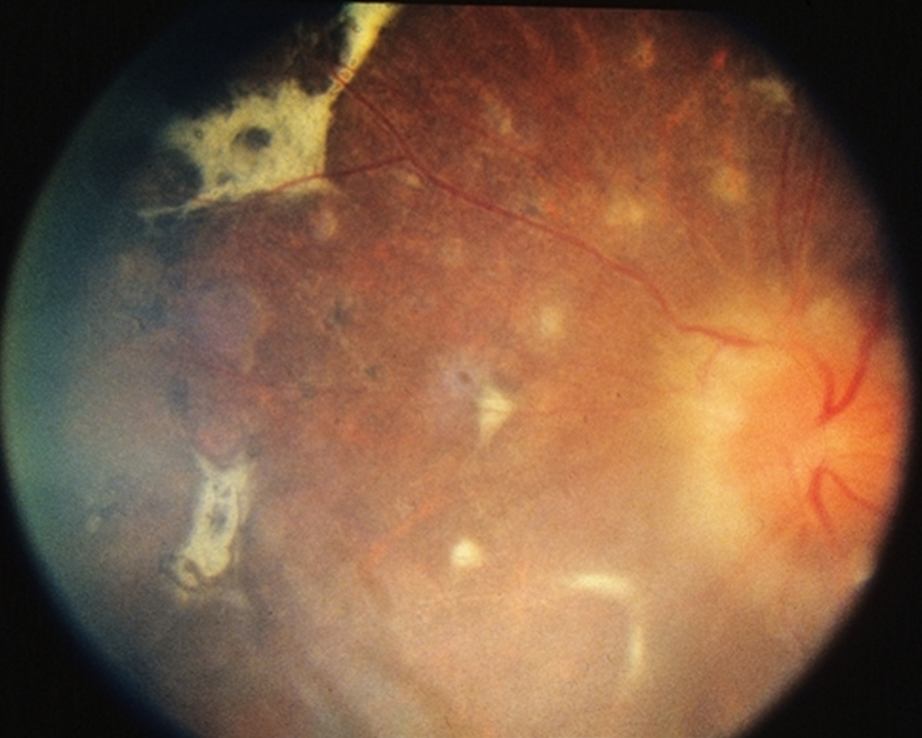
Diffuse unilaterale subakute Neuroretinitis
DUSN: Akutes Stadium

Slide 25
A/Q
Diffuse unilaterale subakute Neuroretinitis
Wer ist der typische DUSN-Patient? Ein ansonsten gesunder Jugendlicher oder junger Erwachsener
DUSN verläuft in zwei Stadien – welche sind das?
  1) Im akuten Stadium klagen die Patienten über verminderte Sehschärfe und Schmerzen. Die Untersuchung zeigt eine Vitreitis, ein Papillenödem und multiple kleine grau-weiße Netzhautläsionen. Die Anzeichen und Symptome schwanken.
  2) Im Spätstadium der Erkrankung ist das RPE depigmentiert, der Papillenrand ist blass und atrophisch, und die Netzhautgefäße sind verengt. Die Sehschärfe ist schlecht.
(dann diese)

Slide 26
A
Diffuse unilaterale subakute Neuroretinitis
Wer ist der typische DUSN-Patient? Ein ansonsten gesunder Jugendlicher oder junger Erwachsener
DUSN verläuft in zwei Stadien – welche sind das?
  1) Im akuten Stadium klagen die Patienten über verminderte Sehschärfe und Schmerzen. Die Untersuchung zeigt eine Vitreitis, ein Papillenödem und multiple kleine grau-weiße Netzhautläsionen. Die Anzeichen und Symptome schwanken.
  2) Im Spätstadium der Erkrankung ist das RPE depigmentiert, der Papillenrand ist blass und atrophisch, und die Netzhautgefäße sind verengt. Die Sehschärfe ist schlecht.

Slide 27
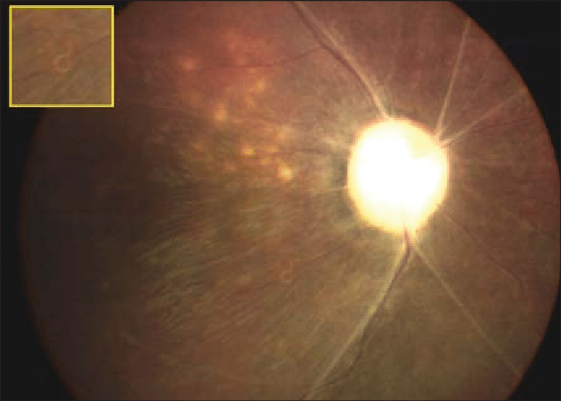
Diffuse unilaterale subakute Neuroretinitis
DUSN: Spätstadium

Slide 28
F
Diffuse unilaterale subakute Neuroretinitis
Wer ist der typische DUSN-Patient? Ein ansonsten gesunder Jugendlicher oder junger Erwachsener
DUSN verläuft in zwei Stadien – welche sind das?
  1) Im akuten Stadium klagen die Patienten über verminderte Sehschärfe und Schmerzen. Die Untersuchung zeigt eine Vitreitis, ein Papillenödem und multiple kleine grau-weiße Netzhautläsionen. Die Anzeichen und Symptome schwanken.
  2) Im Spätstadium der Erkrankung ist das RPE depigmentiert, der Papillenrand ist blass und atrophisch, und die Netzhautgefäße sind verengt. Die Sehschärfe ist schlecht.
Hmm… Eine Erkrankung, die junge, gesunde Erwachsene betrifft… zu Sehstörungen führt… Vitritis… multiple kleine weißliche Läsionen… kann schwanken. Welche allgemeine Krankheitsgruppe fällt Ihnen angesichts dieser Beschreibung ein?
White-Dot-Syndrome. Wenn Sie mit einem Patienten konfrontiert sind, bei dem ein WDS vermutet wird, sollten Sie stets in Betracht ziehen, ob es sich um DUSN handeln könnte.

Slide 29
F
Diffuse unilaterale subakute Neuroretinitis
Wer ist der typische DUSN-Patient? Ein ansonsten gesunder Jugendlicher oder junger Erwachsener
DUSN verläuft in zwei Stadien – welche sind das?
  1) Im akuten Stadium klagen die Patienten über verminderte Sehschärfe und Schmerzen. Die Untersuchung zeigt eine Vitreitis, ein Papillenödem und multiple kleine grau-weiße Netzhautläsionen. Die Anzeichen und Symptome schwanken.
  2) Im Spätstadium der Erkrankung ist das RPE depigmentiert, der Papillenrand ist blass und atrophisch, und die Netzhautgefäße sind verengt. Die Sehschärfe ist schlecht.
Hmm… Eine Erkrankung, die junge, gesunde Erwachsene betrifft… zu Sehstörungen führt… Vitritis… multiple kleine weißliche Läsionen… kann schwanken. Welche allgemeine Krankheitsgruppe fällt Ihnen angesichts dieser Beschreibung ein?
White-Dot-Syndrome. Wenn Sie mit einem Patienten konfrontiert sind, bei dem ein WDS vermutet wird, sollten Sie stets in Betracht ziehen, ob es sich um DUSN handeln könnte.

Slide 30
F
Diffuse unilaterale subakute Neuroretinitis
Wer ist der typische DUSN-Patient? Ein ansonsten gesunder Jugendlicher oder junger Erwachsener
DUSN verläuft in zwei Stadien – welche sind das?
  1) Im akuten Stadium klagen die Patienten über verminderte Sehschärfe und Schmerzen. Die Untersuchung zeigt eine Vitreitis, ein Papillenödem und multiple kleine grau-weiße Netzhautläsionen. Die Anzeichen und Symptome schwanken.
  2) Im Spätstadium der Erkrankung ist das RPE depigmentiert, der Papillenrand ist blass und atrophisch, und die Netzhautgefäße sind verengt. Die Sehschärfe ist schlecht.
Hmm… Eine Erkrankung, die junge, gesunde Erwachsene betrifft… zu verminderter Sehschärfe führt… Vitritis… multiple kleine weißliche Läsionen… kann schwanken. Welche allgemeine Krankheitsgruppe fällt Ihnen angesichts dieser Beschreibung ein?
White-Dot-Syndrome. Wenn Sie mit einem Patienten konfrontiert sind, bei dem ein WDS vermutet wird, sollten Sie stets in Betracht ziehen, ob es sich um DUSN handeln könnte.

Slide 31
F
Diffuse unilaterale subakute Neuroretinitis
Wer ist der typische DUSN-Patient? Ein ansonsten gesunder Jugendlicher oder junger Erwachsener
DUSN verläuft in zwei Stadien – welche sind das?
  1) Im akuten Stadium klagen die Patienten über verminderte Sehschärfe und Schmerzen. Die Untersuchung zeigt eine Vitreitis, ein Papillenödem und multiple kleine grau-weiße Netzhautläsionen. Die Anzeichen und Symptome schwanken.
  2) Im Spätstadium der Erkrankung ist das RPE depigmentiert, der Papillenrand ist blass und atrophisch, und die Netzhautgefäße sind verengt. Die Sehschärfe ist schlecht.
Hmm… Eine Erkrankung, die junge, gesunde Erwachsene betrifft… zu verminderter Sehschärfe führt… Vitritis… multiple kleine weißliche Läsionen… kann schwanken. Welche allgemeine Krankheitsgruppe fällt Ihnen angesichts dieser Beschreibung ein?
White-Dot-Syndrome. Wenn Sie mit einem Patienten konfrontiert sind, bei dem ein WDS vermutet wird, sollten Sie stets in Betracht ziehen, ob es sich um DUSN handeln könnte.

Slide 32
F
Diffuse unilaterale subakute Neuroretinitis
Wer ist der typische DUSN-Patient? Ein ansonsten gesunder Jugendlicher oder junger Erwachsener
DUSN verläuft in zwei Stadien – welche sind das?
  1) Im akuten Stadium klagen die Patienten über verminderte Sehschärfe und Schmerzen. Die Untersuchung zeigt eine Vitreitis, ein Papillenödem und multiple kleine grau-weiße Netzhautläsionen. Die Anzeichen und Symptome schwanken.
  2) Im Spätstadium der Erkrankung ist das RPE depigmentiert, der Papillenrand ist blass und atrophisch, und die Netzhautgefäße sind verengt. Die Sehschärfe ist schlecht.
Hmm… Eine Erkrankung, die junge, gesunde Erwachsene betrifft… zu verminderter Sehschärfe führt… Vitritis… multiple kleine weißliche Läsionen… kann schwanken. Welche allgemeine Krankheitsgruppe fällt Ihnen angesichts dieser Beschreibung ein?
White-Dot-Syndrome. Wenn Sie mit einem Patienten konfrontiert sind, bei dem ein WDS vermutet wird, sollten Sie stets in Betracht ziehen, ob es sich um DUSN handeln könnte.

Slide 33
F
Diffuse unilaterale subakute Neuroretinitis
Wer ist der typische DUSN-Patient? Ein ansonsten gesunder Jugendlicher oder junger Erwachsener
DUSN verläuft in zwei Stadien – welche sind das?
  1) Im akuten Stadium klagen die Patienten über verminderte Sehschärfe und Schmerzen. Die Untersuchung zeigt eine Vitreitis, ein Papillenödem und multiple kleine grau-weiße Netzhautläsionen. Die Anzeichen und Symptome schwanken.
  2) Im Spätstadium der Erkrankung ist das RPE depigmentiert, der Papillenrand ist blass und atrophisch, und die Netzhautgefäße sind verengt. Die Sehschärfe ist schlecht.
Hmm… Eine Erkrankung, die junge, gesunde Erwachsene betrifft… zu verminderter Sehschärfe führt… Vitritis… multiple kleine weißliche Läsionen… kann schwanken. Welche allgemeine Krankheitsgruppe fällt Ihnen angesichts dieser Beschreibung ein?
White-Dot-Syndrome. Wenn Sie mit einem Patienten konfrontiert sind, bei dem ein WDS vermutet wird, sollten Sie stets in Betracht ziehen, ob es sich um DUSN handeln könnte.

Slide 34
A
Diffuse unilaterale subakute Neuroretinitis
Wer ist der typische DUSN-Patient? Ein ansonsten gesunder Jugendlicher oder junger Erwachsener
DUSN verläuft in zwei Stadien – welche sind das?
  1) Im akuten Stadium klagen die Patienten über verminderte Sehschärfe und Schmerzen. Die Untersuchung zeigt eine Vitreitis, ein Papillenödem und multiple kleine grau-weiße Netzhautläsionen. Die Anzeichen und Symptome schwanken.
  2) Im Spätstadium der Erkrankung ist das RPE depigmentiert, der Papillenrand ist blass und atrophisch, und die Netzhautgefäße sind verengt. Die Sehschärfe ist schlecht.
Hmm… Eine Erkrankung, die junge, gesunde Erwachsene betrifft… zu verminderter Sehschärfe führt… Vitritis… multiple kleine weißliche Läsionen… kann schwanken. Welche allgemeine Krankheitsgruppe fällt Ihnen angesichts dieser Beschreibung ein?
White-Dot-Syndrome. Wenn Sie mit einem Patienten konfrontiert sind, bei dem ein WDS vermutet wird, sollten Sie stets in Betracht ziehen, dass es sich um DUSN handeln könnte!

Slide 35
Diffuse unilaterale subakute Neuroretinitis
Wer ist der typische DUSN-Patient? Ein ansonsten gesunder Jugendlicher oder junger Erwachsener
DUSN verläuft in zwei Stadien – welche sind das?
  1) Im akuten Stadium klagen die Patienten über verminderte Sehschärfe und Schmerzen. Die Untersuchung zeigt eine Vitreitis, ein Papillenödem und multiple kleine grau-weiße Netzhautläsionen. Die Anzeichen und Symptome schwanken.
  2) Im Spätstadium der Erkrankung ist das RPE depigmentiert, der Papillenrand ist blass und atrophisch, und die Netzhautgefäße sind verengt. Die Sehschärfe ist schlecht.
Hmm… Eine Erkrankung, die junge, gesunde Erwachsene betrifft… zu verminderter Sehschärfe führt… Vitritis… multiple kleine weißliche Läsionen… kann schwanken. Welche allgemeine Krankheitsgruppe fällt Ihnen angesichts dieser Beschreibung ein?
White-Dot-Syndrome. Wenn Sie mit einem Patienten konfrontiert sind, bei dem ein WDS vermutet wird, sollten Sie stets in Betracht ziehen, dass es sich um DUSN handeln könnte!
White-Dot-Syndrome werden in der Folienreihe R16 behandelt

Slide 36
F
Diffuse unilaterale subakute Neuroretinitis
Wer ist der typische DUSN-Patient? Ein ansonsten gesunder Jugendlicher oder junger Erwachsener
DUSN verläuft in zwei Stadien – welche sind das?
  1) Im akuten Stadium klagen die Patienten über verminderte Sehschärfe und Schmerzen. Die Untersuchung zeigt eine Vitreitis, ein Papillenödem und multiple kleine grau-weiße Netzhautläsionen. Die Anzeichen und Symptome schwanken.
  2) Im Spätstadium der Erkrankung ist das RPE depigmentiert, der Papillenrand ist blass und atrophisch, und die Netzhautgefäße sind verengt. Die Sehschärfe ist schlecht.
Hmm… Eine Erkrankung, die junge, gesunde Erwachsene betrifft… zu Sehstörungen führt… Vitritis… multiple kleine weißliche Läsionen… kann schwanken. Welche allgemeine Krankheitsgruppe fällt Ihnen angesichts dieser Beschreibung ein?
White-Dot-Syndrome. Wenn Sie mit einem Patienten konfrontiert sind, bei dem ein WDS vermutet wird, sollten Sie stets in Betracht ziehen, dass es sich um DUSN handeln könnte!
Warum ist es so wichtig, bei WDS-Patienten an DUSN zu denken?
Weil DUSN geheilt werden kann, wenn die Diagnose in diesem Stadium gestellt wird. Wenn Sie jedoch die Diagnose nicht richtig stellen, schreitet die Erkrankung unaufhaltsam bis zum unheilbaren Spätstadium fort.

Slide 37
A
Diffuse unilaterale subakute Neuroretinitis
Wer ist der typische DUSN-Patient? Ein ansonsten gesunder Jugendlicher oder junger Erwachsener
DUSN verläuft in zwei Stadien – welche sind das?
  1) Im akuten Stadium klagen die Patienten über verminderte Sehschärfe und Schmerzen. Die Untersuchung zeigt eine Vitreitis, ein Papillenödem und multiple kleine grau-weiße Netzhautläsionen. Die Anzeichen und Symptome schwanken.
  2) Im Spätstadium der Erkrankung ist das RPE depigmentiert, der Papillenrand ist blass und atrophisch, und die Netzhautgefäße sind verengt. Die Sehschärfe ist schlecht.
Hmm… Eine Erkrankung, die junge, gesunde Erwachsene betrifft… zu Sehstörungen führt… Vitritis… multiple kleine weißliche Läsionen… kann schwanken. Welche allgemeine Krankheitsgruppe fällt Ihnen angesichts dieser Beschreibung ein?
White-Dot-Syndrome. Wenn Sie mit einem Patienten konfrontiert sind, bei dem ein WDS vermutet wird, sollten Sie stets in Betracht ziehen, dass es sich um DUSN handeln könnte!
Warum ist es so wichtig, bei WDS-Patienten an DUSN zu denken?
Weil DUSN geheilt werden kann, wenn die Diagnose in diesem Stadium gestellt wird. Wenn Sie die Diagnose jedoch versäumen, schreitet die Erkrankung unaufhaltsam bis zum unheilbaren Spätstadium fort.

Slide 38
A
Diffuse unilaterale subakute Neuroretinitis
Wer ist der typische DUSN-Patient? Ein ansonsten gesunder Jugendlicher oder junger Erwachsener
DUSN verläuft in zwei Stadien – welche sind das?
  1) Im akuten Stadium klagen die Patienten über verminderte Sehschärfe und Schmerzen. Die Untersuchung zeigt eine Vitreitis, ein Papillenödem und multiple kleine grau-weiße Netzhautläsionen. Die Anzeichen und Symptome schwanken.
  2) Im Spätstadium der Erkrankung ist das RPE depigmentiert, der Papillenrand ist blass und atrophisch, und die Netzhautgefäße sind verengt. Die Sehschärfe ist schlecht.
Hmm… Eine Erkrankung, die junge, gesunde Erwachsene betrifft… zu Sehstörungen führt… Vitritis… multiple kleine weißliche Läsionen… kann schwanken. Welche allgemeine Krankheitsgruppe fällt Ihnen angesichts dieser Beschreibung ein?
White-Dot-Syndrome. Wenn Sie mit einem Patienten konfrontiert sind, bei dem ein WDS vermutet wird, sollten Sie stets in Betracht ziehen, dass es sich um DUSN handeln könnte!
Warum ist es so wichtig, bei WDS-Patienten an DUSN zu denken?
Weil DUSN geheilt werden kann, wenn die Diagnose in diesem Stadium gestellt wird. Wenn Sie die Diagnose jedoch versäumen, schreitet die Erkrankung unaufhaltsam bis zum unheilbaren Spätstadium fort.

Slide 39
F
Diffuse unilaterale subakute Neuroretinitis
Wer ist der typische DUSN-Patient? Ein ansonsten gesunder Jugendlicher oder junger Erwachsener
DUSN verläuft in zwei Stadien – welche sind das?
  1) Im akuten Stadium klagen die Patienten über verminderte Sehschärfe und Schmerzen. Die Untersuchung zeigt eine Vitreitis, ein Papillenödem und multiple kleine grau-weiße Netzhautläsionen. Die Anzeichen und Symptome schwanken.
  2) Im Spätstadium der Erkrankung ist das RPE depigmentiert, der Papillenrand ist blass und atrophisch, und die Netzhautgefäße sind verengt. Die Sehschärfe ist schlecht.
Hmm… Eine Erkrankung mit Veränderungen des RPE… Blässe des Papillenrandes… ausgedünntes Netzhautgefäßsystem… schlechte Sehkraft. Welche spezifische Erkrankung fällt Ihnen angesichts dieser Beschreibung ein?
Retinitis pigmentosa. Bei einem Fall von „einseitiger RP“ sollten Sie stets in Betracht ziehen, ob es sich um DUSN handeln könnte.

Slide 40
F
Diffuse unilaterale subakute Neuroretinitis
Wer ist der typische DUSN-Patient? Ein ansonsten gesunder Jugendlicher oder junger Erwachsener
DUSN verläuft in zwei Stadien – welche sind das?
  1) Im akuten Stadium klagen die Patienten über verminderte Sehschärfe und Schmerzen. Die Untersuchung zeigt eine Vitreitis, ein Papillenödem und multiple kleine grau-weiße Netzhautläsionen. Die Anzeichen und Symptome schwanken.
  2) Im Spätstadium der Erkrankung ist das RPE depigmentiert, der Papillenrand ist blass und atrophisch, und die Netzhautgefäße sind verengt. Die Sehschärfe ist schlecht.
Hmm… Eine Erkrankung mit Veränderungen des RPE… Blässe des Papillenrandes… ausgedünntes Netzhautgefäßsystem… schlechte Sehkraft. Welche spezifische Erkrankung fällt Ihnen angesichts dieser Beschreibung ein?
Retinitis pigmentosa. Bei einem Fall von „einseitiger RP“ sollten Sie stets in Betracht ziehen, ob es sich um DUSN handeln könnte.

Slide 41
F
Diffuse unilaterale subakute Neuroretinitis
Wer ist der typische DUSN-Patient? Ein ansonsten gesunder Jugendlicher oder junger Erwachsener
DUSN verläuft in zwei Stadien – welche sind das?
  1) Im akuten Stadium klagen die Patienten über verminderte Sehschärfe und Schmerzen. Die Untersuchung zeigt eine Vitreitis, ein Papillenödem und multiple kleine grau-weiße Netzhautläsionen. Die Anzeichen und Symptome schwanken.
  2) Im Spätstadium der Erkrankung ist das RPE depigmentiert, der Papillenrand ist blass und atrophisch, und die Netzhautgefäße sind verengt. Die Sehschärfe ist schlecht.
Hmm… Eine Erkrankung mit Veränderungen des RPE… Blässe des Papillenrandes… ausgedünntes Netzhautgefäßsystem… schlechte Sehkraft. Welche spezifische Erkrankung fällt Ihnen angesichts dieser Beschreibung ein?
Retinitis pigmentosa. Bei einem Fall von „einseitiger RP“ sollten Sie stets in Betracht ziehen, ob es sich um DUSN handeln könnte.

Slide 42
F
Diffuse unilaterale subakute Neuroretinitis
Wer ist der typische DUSN-Patient? Ein ansonsten gesunder Jugendlicher oder junger Erwachsener
DUSN verläuft in zwei Stadien – welche sind das?
  1) Im akuten Stadium klagen die Patienten über verminderte Sehschärfe und Schmerzen. Die Untersuchung zeigt eine Vitreitis, ein Papillenödem und multiple kleine grau-weiße Netzhautläsionen. Die Anzeichen und Symptome schwanken.
  2) Im Spätstadium der Erkrankung ist das RPE depigmentiert, der Papillenrand ist blass und atrophisch, und die Netzhautgefäße sind verengt. Die Sehschärfe ist schlecht.
Hmm… Eine Erkrankung mit Veränderungen des RPE… Blässe des Papillenrandes… ausgedünntes Netzhautgefäßsystem… schlechte Sehkraft. Welche spezifische Erkrankung fällt Ihnen angesichts dieser Beschreibung ein?
Retinitis pigmentosa. Bei einem Fall von „einseitiger RP“ sollten Sie stets in Betracht ziehen, ob es sich um DUSN handeln könnte.

Slide 43
F
Diffuse unilaterale subakute Neuroretinitis
Wer ist der typische DUSN-Patient? Ein ansonsten gesunder Jugendlicher oder junger Erwachsener
DUSN verläuft in zwei Stadien – welche sind das?
  1) Im akuten Stadium klagen die Patienten über verminderte Sehschärfe und Schmerzen. Die Untersuchung zeigt eine Vitreitis, ein Papillenödem und multiple kleine grau-weiße Netzhautläsionen. Die Anzeichen und Symptome schwanken.
  2) Im Spätstadium der Erkrankung ist das RPE depigmentiert, der Papillenrand ist blass und atrophisch, und die Netzhautgefäße sind verengt. Die Sehschärfe ist schlecht.
Hmm… Eine Erkrankung mit Veränderungen des RPE… Blässe des Papillenrandes… ausgedünntes Netzhautgefäßsystem… schlechte Sehkraft. Welche spezifische Erkrankung fällt Ihnen angesichts dieser Beschreibung ein?
Retinitis pigmentosa. Bei einem Fall von „einseitiger RP“ sollten Sie stets in Betracht ziehen, ob es sich um DUSN handeln könnte.

Slide 44
A
Diffuse unilaterale subakute Neuroretinitis
Wer ist der typische DUSN-Patient? Ein ansonsten gesunder Jugendlicher oder junger Erwachsener
DUSN verläuft in zwei Stadien – welche sind das?
  1) Im akuten Stadium klagen die Patienten über verminderte Sehschärfe und Schmerzen. Die Untersuchung zeigt eine Vitreitis, ein Papillenödem und multiple kleine grau-weiße Netzhautläsionen. Die Anzeichen und Symptome schwanken.
  2) Im Spätstadium der Erkrankung ist das RPE depigmentiert, der Papillenrand ist blass und atrophisch, und die Netzhautgefäße sind verengt. Die Sehschärfe ist schlecht.
Hmm… Eine Erkrankung mit Veränderungen des RPE… Blässe des Papillenrandes… ausgedünntes Netzhautgefäßsystem… schlechte Sehkraft. Welche spezifische Erkrankung fällt Ihnen angesichts dieser Beschreibung ein?
Retinitis pigmentosa. Bei einem Fall von „einseitiger RP“ sollten Sie stets an DUSN denken.

